Slide 1
Grŵp C diogelu
Plant a phobl ifanc

Slide 2
Safonau a fframwaith hyfforddiant, dysgu a datblygiad diogelu cenedlaethol
Grŵp C
Nod y cwrs lefel uwch hwn yw sicrhau bod y cyfranogwyr:
yn gallu gwneud penderfyniadau am gadw pobl yn ddiogel ac
yn gwybod pryd mae angen iddynt roi prosesau amddiffyn ar waith
Egwyddorion cofiadwy:
Rwy’n deall rolau a chyfrifoldebau pawb yn y broses ddiogelu
Rwy’n dangos y gallu i wneud penderfyniadau clir a chymesur
Rwy’n deall bod cael llais a rheolaeth yn allweddol i wneud penderfyniadau ac ymarfer sy’n canolbwyntio ar yr unigolyn.

Slide 3
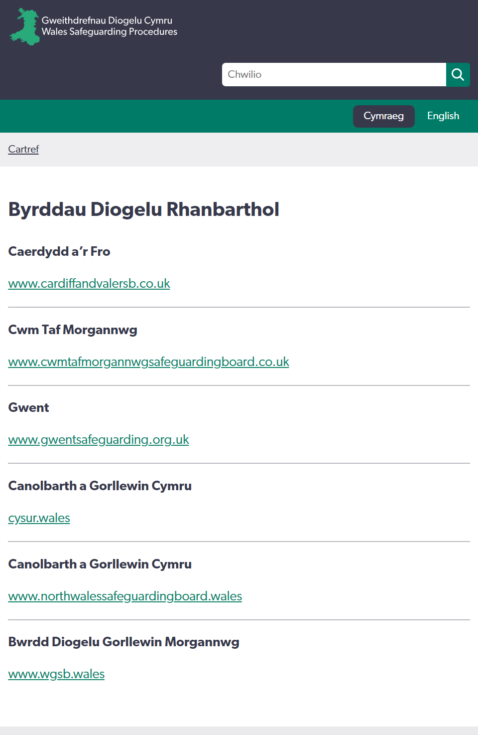
Byrddau Diogelu Rhanbarthol
byrddau strategol amlasiantaethol o asiantaethau partner perthnasol
goruchwylio a chydlynu trefniadau diogelu amlasiantaethol ar draws y rhanbarth
cynnwys cynrychiolwyr o awdurdodau lleol, yr heddlu lleol, y bwrdd iechyd lleol, Ymddiriedolaeth y GIG, y bwrdd prawf, y tîm troseddwyr ifanc ac eraill.

Slide 4
Pam ydw i yma?
Mae’r cwrs hwn ar gyfer pobl sydd â chyfrifoldebau diogelu lefel uwch yn eu sefydliad
Mae ymarferwyr Grŵp C:
yn ymwneud â chynllunio amddiffyn a phenderfyniadau ynglŷn ag unigolion mewn prosesau diogelu
yn gweithio gyda sefydliadau eraill fel mater o drefn
yn uniongyrchol gyfrifol am ddiogelu:
  mewn rôl asesu sy’n gysylltiedig â’r broses ddiogelu a / neu
  ar lefel lle maen nhw’n rhoi cyngor ar ddiogelu i’r rhai hynny yng Ngrŵp A a Grŵp B
  a / neu
  mewn lleoliad maen nhw’n gweithio ynddo neu’n ei reoli a /neu
  pobl maen nhw’n treulio llawer o amser gyda nhw heb oruchwyliaeth.

Slide 5
Dysgu
Mae’r cwrs hwn yn rhan o’r hyfforddiant generig y mae’n rhaid i bawb yng Ngrŵp C ei wneud.
Bydd hefyd angen i chi wneud hyfforddiant perthnasol penodol a fydd:
yn wahanol i ymarferwyr unigol hyd yn oed o fewn asiantaethau a sefydliadau
yn aml wedi’i ddiffinio ac yn ofynnol gan gyrff proffesiynol neu reoleiddiol ar lefel genedlaethol neu asiantaeth.

Slide 6
Deilliannau dysgu
Grŵp C
Yn ôl y safonau, dylai Ymarferwyr Grŵp C wybod:
deddfwriaeth, polisïau cenedlaethol a chodau ymddygiad ac ymarfer proffesiynol sy’n ymwneud â diogelu
sut i weithio mewn ffyrdd sy’n diogelu pobl rhag camdriniaeth, niwed ac esgeulustod
y ffactorau, y sefyllfaoedd a’r camau gweithredu a allai arwain at gamdriniaeth, niwed neu esgeulustod, neu gyfrannu atynt.

Slide 7
Deilliannau dysgu
Grŵp C
sut i adrodd am bryderon neu honiadau yn ymwneud â diogelu, ymateb iddynt a’u cofnodi
sut i hyrwyddo ymarfer sy’n canolbwyntio ar y plentyn a/neu’r unigolyn
sut i gymryd rhan mewn prosesau diogelu
sut i gynorthwyo eraill i ddiogelu pobl (ar gyfer y rhai sydd â chyfrifoldeb goruchwylio)
sut i weithio gydag eraill i ddiogelu pobl
sut i gynnal atebolrwydd proffesiynol.

Slide 8
Cyflwyniadau

Slide 9
Cytundeb dysgu
Sut byddwn ni’n gweithio fel grŵp i gyflawni ein deilliannau dysgu?

Slide 10
Rolau a chyfrifoldebau ar ôl yr adroddiad – plant a phobl ifanc
Nodyn ar derminoleg:
Oherwydd adran gwasanaethau cymdeithasol yr awdurdod lleol fydd yn ymateb i adroddiadau am blentyn sydd mewn perygl o gamdriniaeth neu esgeulustod, defnyddir y term ‘gwasanaethau cymdeithasol’ yn y gweithdrefnau hyn yn hytrach nag ‘awdurdod lleol’.
At ddibenion y gweithdrefnau hyn, tybir bod adroddiad i’r gwasanaethau cymdeithasol hefyd yn golygu atgyfeiriad.

Slide 11
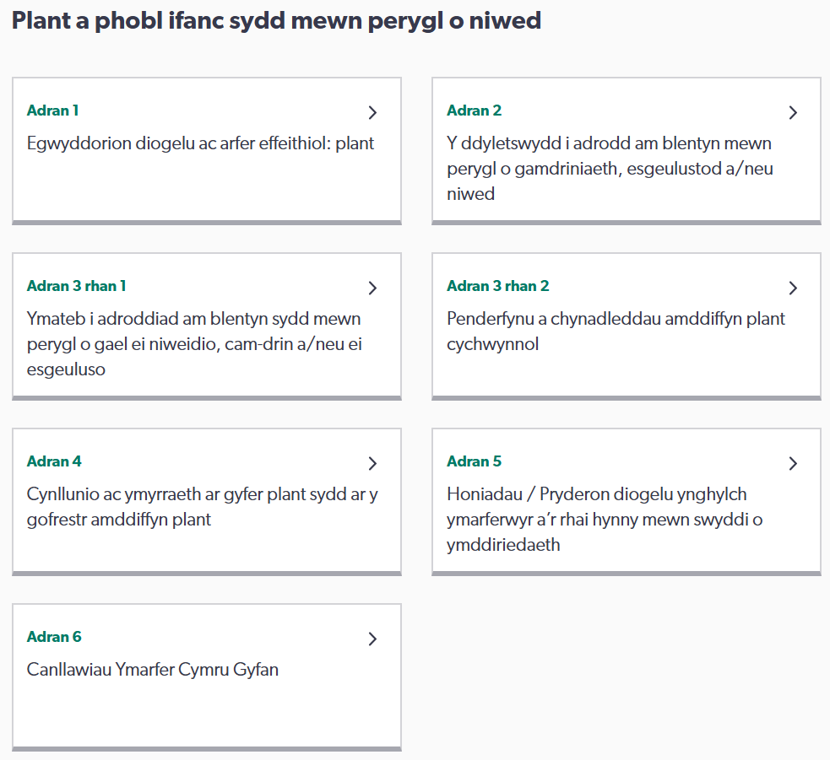
Rolau a chyfrifoldebau ar ôl yr adroddiad – plant a phobl ifanc

Slide 12

Y broses ar ôl i adroddiad gael ei wneud
Derbyn adroddiad
Sylwer:
Mae’r sesiwn hon yn drosolwg o’r broses y gellid disgwyl i bob ymarferydd Grŵp C gymryd rhan ynddi.
Ar gyfer rolau a chyfrifoldebau ychwanegol a phenodol, disgwylir i chi geisio hyfforddiant ychwanegol.
Penderfyniad cychwynnol
Trafodaeth /
cyfarfod strategaeth
Ymholiadau A47
Cynhadledd amddiffyn plant
Cofrestr amddiffyn plant
Cynllun gofal, cymorth ac amddiffyn
Monitro ac adolygu
Casgliad

Slide 13

Derbyn adroddiad
Ystyrir bod pob adroddiad yn ddifrifol a ymdrinnir â nhw yn yr un ffordd – o fewn 24 awr bydd angen i’r sawl sy’n derbyn yr adroddiad:
gadarnhau natur y niwed a ph’un a yw’n arwyddocaol.
casglu ac ystyried yr holl wybodaeth i benderfynu a yw’r pryderon a godwyd yn rhoi achos rhesymol i amau bod plentyn yn dioddef neu’n debygol o ddioddef niwed arwyddocaol.

Slide 14
Aml-asiantaeth
Mae’n bosibl y bydd angen i’r sawl sy’n derbyn yr adroddiad gysylltu ag ymarferwyr a gwasanaethau eraill i gael digon o wybodaeth i wneud y penderfyniad cychwynnol.
Pan ofynnir iddynt wneud hynny, bydd gan bob asiantaeth neu ymarferydd ddyletswydd i gydweithio a chyfrannu’r holl wybodaeth berthnasol a pheidio â bod yn ddetholus.
Cofiwch: mae diogelwch a lles y plentyn yn drech na’r angen i gynnal cyfrinachedd proffesiynol.

Slide 15
Gwiriadau cychwynnol
Mae’n rhaid i dîm y gwasanaethau cymdeithasol benderfynu ar y camau nesaf a’u cofnodi o fewn 24 awr.
Os yw’n ymddangos bod yr adroddiad yn gyfystyr â throsedd yn erbyn plentyn, mae’n rhaid iddynt bob amser ei drafod gyda’r heddlu ar unwaith.
Os yw’r adroddiad yn gyfystyr â honiad ynghylch methiant rheoleiddiol neu safonau gofal, mae’n rhaid iddynt ei drafod gyda’u harweinydd diogelu perthnasol a dilyn protocol pryderon proffesiynol eu Bwrdd Diogelu Rhanbarthol.

Slide 16
Nid yw’r plentyn mewn perygl, ond dylid asesu ei anghenion am ofal a chymorth
Mae’r sawl sy’n derbyn yr adroddiad yn ystyried atgyfeiriad am asesiad o anghenion
Ceisir cydsyniad gan y teulu i gychwyn yr asesiad
Dim camau pellach i ddiogelu
Mae’r sawl sy’n derbyn yr adroddiad yn ystyried atgyfeiriad am asesiad o anghenion a/neu atgyfeiriad/cyfeirio at wasanaethau cymorth cynnar
Rhoddir gwybod i’r teulu am wasanaethau cymorth cynnar perthnasol
Penderfyniadau cychwynnol
Angen amddiffyn ar unwaith a chymryd camau brys
Achos rhesymol i amau bod plentyn mewn perygl o niwed arwyddocaol
Dylid cynnal trafodaeth/cyfarfod strategaeth i gychwyn Ymholiadau A47 o dan Ddeddf Plant 1989.

Slide 17
Hysbysu’r sawl sy’n gwneud yr adroddiad
Os penderfynir nad oes pryderon ynghylch niwed arwyddocaol a amheuir, dylai’r sawl sy’n gwneud yr adroddiad gael ei hysbysu am y canlyniad hwn a dylid rhoi’r rhesymau dros y penderfyniad.
Dylai’r ymarferydd a adroddodd y pryder:
gadw mewn cysylltiad â’r plentyn yn rheolaidd i weld a yw’r amgylchiadau’n newid
ystyried cyfeirio at wasanaethau perthnasol
cofnodi’r penderfyniad a’r rhesymau yn ysgrifenedig
os bydd y pryderon yn parhau neu os bydd yr amgylchiadau’n newid, gwneud adroddiad arall.

Slide 18
Herio proffesiynol
Mae ymarfer diogelu effeithiol yn cynnwys defnyddio herio proffesiynol.
Mae pob ymarferydd yn gyfrifol am herio ymarfer a phenderfyniadau pobl eraill yn adeiladol ac yn feirniadol pan fydd anghytundebau’n codi ynglŷn â lles a budd mwyaf plentyn.
Os byddwch yn anghytuno â’r penderfyniad, ac yn pryderu am y plentyn o hyd, mae’n rhaid i chi roi gwybod i’ch rheolwr llinell a’ch unigolyn diogelu dynodedig (DSP).
“Dylid cynghori’r ymarferwyr a gyflwynodd yr hysbysebiad , os ydyn nhw’n anghytuno gyda’r penderfyniad ac yn methu datrys y mater, yna dylid ei gyfeirio gan ddefnyddio protocol Datrys Pryderon a Gwahaniaeth Barn Broffesiynol y Bwrdd Diogelu Rhanbarthol.”
-Gweithdrefnau Diogelu Cymru

Slide 19
Trafodaeth/ cyfarfod strategaeth
Nod:
casglu digon o wybodaeth i benderfynu a ddylid cychwyn ymholiadau A47 a sut y dylid eu cynnal
Graddfa amser:
o fewn 24 awr o’r penderfyniad sgrinio cychwynnol / ar unwaith os yw y tu allan i oriau
Sylwer:
mae’n bosibl y bydd mwy nag un cyfarfod/ trafodaeth strategaeth yn briodol, yn dibynnu ar amgylchiadau’r achos.

Slide 20
Cyfranogiad amlasiantaethol
Y sawl sy’n gwneud yr adroddiad:
personél priodol o’r heddlu a’r gwasanaethau cymdeithasol
ymarferwyr iechyd cymunedol
pediatregydd ymgynghorol
ymarferwyr o faes addysg / gofal plant
ymarferwyr eraill, fel y bo’n briodol.
Disgwylir i bob ymarferydd
gadw meddwl agored a pheidio â barnu ymlaen llaw p’un a yw’r plentyn wedi cael ei gam-drin a’i esgeuluso na rhan y rhiant neu’r gofalwr yn yr achos
bod â’r awdurdod i wneud penderfyniadau ar ran ei sefydliad
rhannu’r holl wybodaeth berthnasol sydd ar gael
cytuno ar unrhyw broses asesu ddilynol
cadarnhau sut y bydd gwybodaeth yn cael ei rhannu gyda’r teulu a chan bwy
amlygu anghenion pobl eraill yr effeithir arnynt, o bosibl
peidio ag ofni herio ymarferwyr eraill.

Slide 21
Penderfyniad strategaeth
Nid yw’r plentyn yn dioddef niwed arwyddocaol nac mewn perygl o’i ddioddef
Mae’r plentyn yn dioddef niwed arwyddocaol neu mewn perygl o’i ddioddef
“Os bydd ymarferydd yn anghytuno â phenderfyniad y drafodaeth/cyfarfod strategaeth, fe ddylai roi gwybod i’w reolwr llinell ei hun.
Dylid ystyried defnyddio Protocolau Datrys y Bwrdd Diogelu Rhanbarthol.”
– Gweithdrefnau Diogelu Cymru
cofnodir y canlyniad
hysbysir y teulu
cychwynnir ymholiadau A47
hysbysir y teulu
Mae’n rhaid i unrhyw wybodaeth a rennir, yr holl benderfyniadau a wneir, a’r sail i’r penderfyniadau hynny, gael eu cofnodi’n glir a’u cylchredeg i’r holl bartïon perthnasol o fewn 24 awr.

Slide 22
Ymholiadau Adran 47
Graddfa amser:
mae angen eu cynnal o fewn 10 niwrnod gwaith o’r drafodaeth/cyfarfod strategaeth a benderfynodd eu cychwyn
Nodau:
cadarnhau p’un a yw plentyn yn dioddef niwed arwyddocaol neu’n debygol o’i ddioddef a bod angen ymyrryd i ddiogelu a hyrwyddo ei les
casglu digon o wybodaeth i benderfynu beth sydd er budd pennaf y plentyn i’w amddiffyn a hyrwyddo ei les.

Slide 23
Ymholiadau Adran 47: rolau a chyfrifoldebau
Gweithiwr cymdeithasol / Gwasanaethau cymdeithasol
mae’n canolbwyntio ar les a diogelwch y plentyn
mae’n amlygu risg wirioneddol a phosibl o niwed arwyddocaol
mae’n gyfrifol am arwain/ rheoli’r ymholiad Adran 47.
dylai ymgynghori â’r rhiant/ gofalwr, ond nid oes angen cydsyniad ar gyfer ymholiadau A47
mae’n rhaid iddo esbonio diben ymholiadau A47 i’r rhiant/gofalwr ac ateb cwestiynau’n agored, oni bai y byddai hynny’n effeithio ar ddiogelwch a lles y plentyn.

Slide 24
Ymholiadau Adran 47: rolau a chyfrifoldebau
Mae gan ymarferwyr
ddyletswydd i gydweithio a helpu ymholiadau i:
ddeall pa wybodaeth y gofynnir i chi amdani, y pryder, bod ymholiadau A47 yn cael eu cynnal a chamau gweithredu posibl sy’n deillio o hyn
casglu a darparu gwybodaeth sy’n caniatáu ar gyfer dadansoddiad gwybodus a barn broffesiynol
cadarnhau p’un a yw’r plentyn mewn perygl o ganlyniad i’r gallu i fagu plant a pham.

Slide 25
Ymarferwyr sy’n gweithio gyda’r plentyn / person ifanc
“Mae llais y plentyn yn ganolog i ddeall y gamdriniaeth, esgeulustod neu niwed y mae’r plentyn wedi neu yn ei wynebu.
Mae’n bwysig felly bod ystyriaeth yn cael ei rhoi i’w brofiad byw, dymuniadau a theimladau.
-Gweithdrefnau Diogelu Cymru
maen nhw’n cydnabod bod gan blant syniad clir yn aml o’r hyn sydd ei angen i sicrhau eu diogelwch a’u lles
maen nhw’n eu helpu i ddeall sut gallant gymryd rhan a chyfrannu at benderfyniadau
maen nhw’n eu galluogi i gael at wasanaethau eiriolaeth a ffynonellau eraill o gymorth
maen nhw’n eu hysbysu’n briodol am benderfyniadau sy’n cael eu gwneud.

Slide 26
Ymarferwyr sy’n gweithio gyda’r rhiant / gofalwr
Mae’n ofynnol i ymarferwyr gadarnhau p’un a yw’r plentyn/ plant mewn perygl o niwed arwyddocaol oherwydd gallu eu rhiant/rhieni neu eu gofalwr / gofalwyr i fagu plant, a’r rhesymau posibl pam.
-Gweithdrefnau Diogelu Cymru
Disgwylir i ymarferwyr ddarparu:
gwybodaeth bellach am sefyllfa bresennol y plentyn/teulu
unrhyw gamau gweithredu/gwasanaethau a fyddai o fudd yn syth
cronoleg sy’n amlinellu ymwneud perthnasol â’r teulu
gwybodaeth am iechyd a datblygiad y plentyn/ plant, y gallu i fagu plant, materion sy’n ymwneud ag oedolion, ffactorau economaidd-gymdeithasol
crynodeb o ymwneud gan wasanaethau ac effaith

Slide 27
Bydd ymholiadau A47 yn terfynu pan wneir penderfyniad ar sail gwybodaeth bod y plentyn neu’r plant nad yw’r plentyn neu’r plant mewn risg parhaus o niwed arwyddocaol.
Terfynu ymholiadau Adran 47
efallai bydd pryderon wedi’u cadarnhau bod plentyn wedi dioddef camdriniaeth, esgeulustod neu niwed,
ond mae angen hefyd bod yn glir a oes risg barhaus o gamdriniaeth, esgeulustod neu niwed.
efallai bydd pryderon wedi’u cadarnhau ynglŷn â niwed,
ond mae hefyd angen digon o dystiolaeth i ddangos niwed arwyddocaol.

Slide 28
Penderfyniadau Adran 47
Penderfyniad 1:
Nid yw pryderon ynglŷn â niwed arwyddocaol wedi’u cadarnhau.
Ystyriwch:
yr angen am ofal a chymorth
budd gwasanaethau cymorth cynnar
ailasesiadau rheolaidd
rheoli adroddiadau yn y dyfodol.
Ymarferwyr
Byddant yn aros yn wyliadwrus ac yn gwneud adroddiadau pellach yn y ffordd arferol os bydd newid i’r amgylchiadau sy’n dangos bod plentyn yn profi niwed neu mewn perygl o’i brofi.
Y gweithiwr cymdeithasol sy’n arwain yr ymholiad a47 sy’n gyfrifol am hysbysu’r teulu am ganlyniad yr ymholiadau h.y. y ‘penderfyniad’ a goblygiadau’r penderfyniad hwnnw.

Slide 29
Penderfyniadau Adran 47
Penderfyniad 1:
Nid yw pryderon ynglŷn â niwed arwyddocaol wedi’u cadarnhau.
Ystyriwch:
gynllun ar gyfer sicrhau diogelwch a lles y plentyn yn y dyfodol
p’un a yw asesiad gofal a chymorth yn briodol.
Penderfyniad 2:
pryderon wedi’u cyfiawnhau, ond ni ystyrir bod y plentyn yn wynebu risg parhaus o niwed sylweddol
Ymarferwyr
Byddant yn cyfeirio at wasanaethau ataliol neu gymorth cynnar.
*Mae’n rhaid i benderfyniad i beidio â chynnal cynhadledd amddiffyn plant mewn amgylchiadau o’r fath gael ei wneud yn ofalus ac mae’n rhaid iddo ganolbwyntio ar y plentyn a bod wedi’i seilio ar dystiolaeth.
Y gweithiwr cymdeithasol sy’n arwain yr ymholiad a47 sy’n gyfrifol am hysbysu’r teulu am ganlyniad yr ymholiadau h.y. y ‘penderfyniad’ a goblygiadau’r penderfyniad hwnnw.

Slide 30
Penderfyniadau Adran 47
Penderfyniad 1:
Nid yw pryderon ynglŷn â niwed arwyddocaol wedi’u cadarnhau.
Dylai’r gwasanaethau cymdeithasol gynnull cynhadledd amddiffyn plant gychwynnol i benderfynu ar gamau amddiffyn pellach sy’n ofynnol.
Penderfyniad 2:
pryderon wedi’u cyfiawnhau, ond ni ystyrir bod y plentyn yn wynebu risg parhaus o niwed sylweddol
Y sawl sy’n gwneud adroddiad / ymarferwyr
Mae’n rhaid i ymarferwyr barhau i ddiogelu a pheidio â gohirio cymryd camau diogelu oherwydd bod cynhadledd amddiffyn plant yn yr arfaeth.
Penderfyniad 3:
pryderon wedi’u cyfiawnhau, ac ystyrir bod y plentyn mewn perygl parhaus o gam-drin, niwed neu esgeulustod
Y gweithiwr cymdeithasol sy’n arwain yr ymholiad a47 sy’n gyfrifol am hysbysu’r teulu am ganlyniad yr ymholiadau h.y. y ‘penderfyniad’ a goblygiadau’r penderfyniad hwnnw.

Slide 31
Nod: gwneud penderfyniadau am ddiogelwch, lles a datblygiad y plentyn yn y dyfodol
Amseru: o fewn 15 niwrnod gwaith o’r drafodaeth/cyfarfod strategaeth ddiwethaf/diwethaf
Hyd: dim mwy na 2 awr
Cynhadledd amddiffyn plant

Slide 32
Pwy – plant yn y gynhadledd
Er mwyn sicrhau ymarfer sy’n canolbwyntio ar y plentyn, dylai llais y plentyn gael ei glywed bob amser yn y gynhadledd trwy:
fod yn bresennol
cyflwyniad
eiriolwr
adroddiadau cynhadledd
“Mae hyn yn golygu deall ei brofiadau bob dydd, ei ddyheadau a’i deimladau.
Mae’n bwysig bod ymarferwyr yn deall nad yw presenoldeb yn y gynhadledd yn cyfrif fel cyfranogiad ynddo’i hun na fel rhoi llais i’r plentyn.”
- Gweithdrefnau Diogelu Cymru

Slide 33
Pwy – rhieni/gofalwyr yn y gynhadledd
“Oni bai bod rhesymau penodol dros eu heithrio, mae’n rhaid annog rhieni/gofalwyr yn rhagweithiol i fynd i gynhadledd amddiffyn plant bob tro, oherwydd dylai fod ganddynt gyfraniad sylweddol i’w wneud.”
- Gweithdrefnau Diogelu Cymru
dylid eu cefnogi a’u hannog i fod yn bresennol
dylid darparu cymorth ymarferol ar gyfer trafnidiaeth, gofal plant neu gyfrifoldebau eraill
dylid trefnu ymweliad â’r lleoliad
dylid trefnu i fodloni anghenion penodol
dylid eu hannog i ddod â rhywun gyda nhw i’w cefnogi.

Slide 34
Pwy – ymarferwyr yn y gynhadledd
Pwy sy’n mynychu?
Y rhai hynny sydd â chyfraniad arwyddocaol i’w wneud, sy’n deillio o’u harbenigedd fel ymarferydd a/neu eu gwybodaeth am y plentyn neu’r teulu.
Mae’n rhaid i bawb a wahoddwyd roi blaenoriaeth i fynychu a meddu ar ddigon o wybodaeth a thystiolaeth i:
ddadansoddi’r sefyllfa’n wrthrychol
llunio barnau proffesiynol am risg niwed arwyddocaol
penderfynu pa gamau sy’n ofynnol yn y dyfodol i ddiogelu a hyrwyddo lles y plentyn.

Slide 35
Cyn y gynhadledd: adroddiadau
Mae’n rhaid i’r holl asiantaethau perthnasol
gyflwyno adroddiad ysgrifenedig i’r cadeirydd 48 awr cyn y gynhadledd sy’n canolbwyntio ar
  ddarparu gwybodaeth berthnasol a chymesur i allu gwneud penderfyniadau
  eu gwybodaeth am sut mae ffactorau economaidd-gymdeithasol a’r gallu i fagu plant yn effeithio ar iechyd a datblygiad y plentyn
trafod eu hadroddiadau gyda theuluoedd a’u hesbonio iddynt o leiaf ddiwrnod cyn y gynhadledd, gan ddefnyddio dulliau cyfathrebu sy’n gymesur ag anghenion aelodau amrywiol y teulu.

Slide 36
Cyn y gynhadledd: tasgau
Dylai ymarferwyr sicrhau eu bod yn gallu:
crynhoi pwyntiau allweddol eu hadroddiad
trafod pryderon proffesiynol yn agored
amlygu ffyrdd o wella profiad bywyd pob dydd y plentyn
cyfrannu’n llawn at y drafodaeth a gwneud penderfyniadau
rhannu’r holl wybodaeth briodol a gwerthuso risgiau
herio / lleisio barn anghydsyniol.

Slide 37
Yn y gynhadledd
Rhannu gwybodaeth a chyfrinachedd
Mae gan ymarferwyr sy’n cymryd rhan ddyletswydd i gydweithio a chyfrannu’r holl wybodaeth berthnasol a ddelir ar eu cofnodion
Dylai unrhyw amheuaeth ynglŷn â rhannu gwybodaeth gael ei thrafod gyda’r cadeirydd cyn y gynhadledd.
Mae’n rhaid i wybodaeth a dderbynnir yn ystod y broses ddiogelu gael ei thrin yn gwbl gyfrinachol.
Mae’r holl ymarferwyr yn cyfrannu at wneud penderfyniadau:
dadansoddi goblygiadau’r holl wybodaeth a gyflwynwyd
ystyried lefel y risg a chytuno arni
argymell sut gellir rheoli risgiau
cyfrannu at amlinelliad ar gyfer cynllun gofal, cymorth ac amddiffyn.

Slide 38
Gwneud penderfyniad
Dylai penderfyniadau gael eu llywio gan ddadansoddi a gwneud synnwyr o’r wybodaeth a rennir yn y gynhadledd.
Mae’r ymarferwyr sy’n mynychu cynhadledd yn rhan o’r broses benderfynu – dylent fynegi barn ac ni allant wrthod eu cyfrifoldeb
Mae’n rhaid ystyried safbwyntiau’r plentyn a’r teulu, ond yr ymarferwyr yn y gynhadledd yw’r rhai a fydd yn gwneud y penderfyniad.
Bydd cynadleddau’n ymdrechu i gyrraedd consensws o blaid neu yn erbyn cofrestru, a’r categori/categorïau cofrestru.

Slide 39

Penderfyniadau cynhadledd
Nid yw’r plentyn mewn perygl parhaus o niwed arwyddocaol, ond efallai bod ganddo anghenion gofal a chymorth
Mae’r plentyn mewn perygl parhaus o niwed arwyddocaol
penderfyniad trwy gonsensws
penderfyniad trwy gonsensws
anogir y rhieni i barhau ag asesiad lles i bennu pa ofal a chymorth a allai helpu i hyrwyddo lles y plentyn orau.
Cofrestr amddiffyn plant
Cynllun gofal, cymorth ac amddiffyn

Slide 40
Cofrestr amddiffyn plant
Mae’n rhestru’r holl blant mewn ardal awdurdod lleol sy’n dioddef niwed arwyddocaol, neu’n debygol o’i ddioddef, ac sy’n destun cynllun gofal, cymorth ac amddiffyn ar hyn o bryd.
I rybuddio’r holl ymarferwyr sy’n gweithio gyda phlentyn am risg niwed o ganlyniad i gamdriniaeth neu esgeulustod
I gadarnhau bod cynllun gofal, cymorth ac amddiffyn ar waith a bod rhaid cydymffurfio ag ef
I gadarnhau bod gweithiwr cymdeithasol a grŵp craidd o ymarferwyr yn gweithio gyda’r plentyn a’r teulu
Mae’n rhaid i’r heddlu, ymarferwyr iechyd, addysg a’r holl sefydliadau eraill perthnasol allu cael y wybodaeth hon o fewn a’r tu allan i oriau swyddfa.

Slide 41
Cynllun gofal, cymorth ac amddiffyn
Mae’n sicrhau bod y plentyn yn ddiogel, yn atal niwed pellach, ac yn hyrwyddo lles a datblygiad y plentyn.
Mae gan holl ymarferwyr Grŵp C ddyletswydd
i helpu i gyfrannu at gynllunio sy’n canolbwyntio ar ganlyniadau sy’n cefnogi diogelwch a lles tymor hwy
i sicrhau bod y plentyn/teulu yn deall sut y byddant yn cael eu cynorthwyo i gyrraedd y canlyniadau a ddymunir
i hysbysu’r gweithiwr cymdeithasol a enwyd (y cydlynydd cynllun gofal, cymorth ac amddiffyn) am ddigwyddiadau arwyddocaol perthnasol neu newidiadau i amgylchiadau’r plentyn.

Slide 42
Dylai’r cynllun gynnwys
pa waith y mae angen ei wneud, pam, pryd a chan bwy
canlyniadau penodol, cyflawnadwy, sy’n canolbwyntio ar y plentyn y bwriedir iddynt ddiogelu a hyrwyddo lles y plentyn
strategaethau realistig a chamau gweithredu penodol i gyflawni’r canlyniadau hynny
unrhyw wasanaethau cymorth/therapiwtig sy’n ofynnol
anghenion datblygiadol y plentyn a pha wasanaethau sy’n ofynnol i fodloni’r anghenion hynny
rolau a chyfrifoldebau a amlygwyd yn glir ar gyfer ymarferwyr ac aelodau’r teulu
yr unig fesur llwyddiant yw ansawdd
y gwelliant i brofiad bywyd dyddiol y plentyn

Slide 43
Grŵp craidd
Grŵp amlasiantaethol o ymarferwyr sy’n gyfrifol am ddatblygu a chyflawni’r cynllun gofal, cymorth ac amddiffyn.
Mae’r holl aelodau
yn berchen ar y cynllun gofal, cymorth ac amddiffyn manwl ac yn gyfrifol amdano i’r un graddau, a dylent gydweithio i gyflawni ei nodau.
yn gyfrifol am herio ac adrodd am bryderon pan fyddant yn credu nad yw’r cynllun yn amddiffyn y plentyn
yn cyfarfod bob mis i bob chwe wythnos.

Slide 44
Erbyn diwedd y gynhadledd:
Dylai rhieni ac ymarferwyr fod yn glir ynghylch:
y dystiolaeth o niwed a achosodd y plentyn i fod yn destun cynllun gofal, cymorth ac amddiffyn
yr hyn y mae angen iddo newid
yr hyn a ddisgwylir ganddynt yn rhan o’r cynllun ar gyfer amddiffyn a hyrwyddo lles y plentyn
rolau a chyfrifoldebau unigol aelodau’r teulu a gwahanol sefydliadau wrth weithredu’r cynllun

Slide 45
Cynhadledd adolygu
Diben y gynhadledd adolygu yw penderfynu a yw plentyn sydd ar y gofrestr yn parhau i fod mewn perygl o niwed arwyddocaol.
Dylai’r un gyntaf gael ei chynnal o fewn tri mis o’r gynhadledd gychwynnol; dylid cynnal cynadleddau adolygu pellach yn rheolaidd, o leiaf bob chwe mis.
Dylai pob cynhadledd adolygu ystyried diogelwch, lles a datblygiad y plentyn yn benodol yn erbyn y canlyniadau a amlinellwyd yn y cynllun gofal, cymorth ac amddiffyn, a phenderfynu a yw’r plentyn yn parhau i fod mewn perygl o niwed arwyddocaol.

Slide 46
Gwneud penderfyniadau
Mae cyfranogwyr yn cynnwys:
yr holl ymarferwyr sy’n aelodau o’r grŵp craidd
aelodau o’r teulu
y plentyn a/neu ei eirolwr (os yw’n briodol)
unrhyw asiantaethau eraill perthnasol, fel y rhai hynny a oedd yn bresennol yn y gynhadledd amddiffyn plant gychwynnol.
Mae’r holl gyfranogwyr yn ystyried:
A yw risg niwed i’r plentyn wedi cael ei lleihau i’r graddau nad yw’r plentyn mewn perygl o niwed arwyddocaol mwyach?
A yw’r plentyn yn debygol o aros yn ddiogel rhag niwed heb barhau â’r cynllun gofal, cymorth ac amddiffyn?
Pa dystiolaeth sydd gennym i gefnogi ein dyfarniadau?
Beth yw safbwyntiau’r rhieni/gofalwyr ynglŷn â chofrestru?

Slide 47


Cynhadledd adolygu
A yw’r plentyn mewn perygl parhaus o niwed arwyddocaol?
Ydy
Nac ydy
A yw’r categori cofrestru
yn aros yr un fath?
Cau
Cynllun gofal, cymorth ac amddiffyn
Nac ydy
Ydy
diweddaru ac aros ar y gofrestr amddiffyn plant
diweddaru a pharhau
cynllun gofal, cymorth ac amddiffyn
aros ar y gofrestr amddiffyn plant
parhau
cynllun gofal, cymorth ac amddiffyn
Datgofrestru
Terfynu

Slide 48
Adran 5: honiadau / pryderon diogelu am ymarferwyr a phobl mewn swyddi cyfrifol
Bydd yr adran hon yn cael ei diweddaru pan fydd Adran 5 yn cael ei lansio

Slide 49
Adran 5: honiadau / pryderon diogelu am ymarferwyr a phobl mewn swyddi cyfrifol
A5
Beth
Pam
Pryd
Pwy
Sut
Bydd yr adran hon yn cael ei diweddaru pan fydd y gweithdrefnau wedi’u cwblhau’n derfynol

Slide 50
Adran 5: honiadau / pryderon diogelu am ymarferwyr a phobl mewn swyddi cyfrifol
Mae Adran 5 y gweithdrefnau yn rhoi arweiniad ar reoli honiadau a phryderon am bobl y mae eu gwaith, taledig neu wirfoddol, yn dod â nhw i gysylltiad (yn uniongyrchol neu’n anuniongyrchol) â phlant neu oedolion sydd mewn perygl, neu sy’n unigolyn yr ymddiriedir ynddo/ unigolyn mewn swydd gyfrifol.
A5
Beth
Pam
Pryd
Pwy
Sut

Slide 51
Adran 5: honiadau / pryderon diogelu am ymarferwyr a phobl mewn swyddi cyfrifol
Amddiffyn pobl sydd mewn perygl
A5
Beth
Pam
Pryd
Pwy
Sut
Hyrwyddo ymarfer diogel
Cysondeb a thegwch
Cyflawni dyletswyddau cyfreithiol
Cydlynu ymatebion

Slide 52
Adran 5: honiadau / pryderon diogelu am ymarferwyr a phobl mewn swyddi cyfrifol
Cwyn, pryder neu honiad?
Cwyn
Anfodlonrwydd / gwrthwynebiad i rywbeth yr ystyrir ei fod yn annheg, yn annerbyniol neu nad yw’n bodloni’r safonau a ddisgwylir.
Pryder
Ansawdd gofal, ymarfer gwael, addasrwydd.
Honiad
Mae’n rhaid ystyried y gweithdrefnau hyn pan honnwyd bod unigolyn sy’n gweithio (yn uniongyrchol neu’n anuniongyrchol) gyda phlant/ oedolion sydd mewn perygl…
A5
Beth
Pam
Pryd
Pwy
Sut

Slide 53
Adran 5: honiadau / pryderon diogelu am ymarferwyr a phobl mewn swyddi cyfrifol
wedi ymddwyn mewn ffordd sydd wedi niweidio plentyn/oedolyn sydd mewn perygl neu y gallai fod wedi’i niweidio
efallai wedi cyflawni trosedd yn erbyn neu’n gysylltiedig â phlentyn/oedolyn sydd mewn perygl
wedi ymddwyn tuag at blentyn/plant neu oedolyn/oedolion sydd mewn perygl mewn ffordd sy’n dangos y gallai achosi risg niwed i blant neu oedolion sydd mewn perygl
wedi ymddwyn mewn ffordd yn ei fywyd personol sy’n dangos risg bosibl i blant neu oedolion sydd mewn perygl o fewn ei gyflogaeth/gwaith gwirfoddol a amlygwyd.
A5
Beth
Pam
Pryd
Pwy
Sut

Slide 54
Adran 5: honiadau / pryderon diogelu am ymarferwyr a phobl mewn swyddi cyfrifol
Mae’n bwysig cadarnhau’r rôl y mae’r unigolyn yn ei chyflawni a natur yr honiad/ pryderon sy’n cael ei adrodd/ eu hadrodd.
Rolau:
pobl y mae eu gwaith, taledig neu wirfoddol, yn dod â nhw i gysylltiad (yn uniongyrchol neu’n anuniongyrchol) â phlant neu oedolion sydd mewn perygl
pobl mewn swydd gyfrifol
pobl sydd â chyfrifoldebau gofalu am blant neu oedolion y mae arnynt angen gofal a chymorth ac mae eu cyflogaeth/gwaith gwirfoddol yn dod â nhw i gysylltiad â phlant neu oedolion sydd mewn perygl.
A5
Beth
Pam
Pryd
Pwy
Sut

Slide 55
Adran 5: honiadau / pryderon diogelu am ymarferwyr a phobl mewn swyddi cyfrifol
Natur:
Mae’n rhaid i staff/gwirfoddolwyr yr holl
asiantaethau partner perthnasol
lleoliadau rheoleiddiedig
pobl sy’n gweithio o fewn gweithgareddau rheoleiddiedig a gweithwyr proffesiynol cofrestredig/rheoleiddiedig
arweinwyr grwpiau chwaraeon
rolau eraill sy’n dod â’r unigolyn i gysylltiad â phlant/oedolion sydd mewn perygl
gael eu hystyried o fewn y gweithdrefnau hyn.
A5
Beth
Pam
Pryd
Pwy
Sut

Slide 56
Adran 5: honiadau / pryderon diogelu am ymarferwyr a phobl mewn swyddi cyfrifol
Dylai’r unigolyn sy’n adrodd
amlygu’n glir mai honiad/pryder diogelu yw hwn ynglŷn ag ymarferydd/unigolyn mewn swydd gyfrifol
(lle y bo’n bosibl) anfon dogfennau cysylltiedig sy’n amlinellu’n glir pa gamau diogelu uniongyrchol a gymerwyd i amddiffyn unrhyw blant ac oedolion sydd mewn perygl.
A5
Beth
Pam
Pryd
Pwy
Sut

Slide 57
Adran 5: honiadau / pryderon diogelu am ymarferwyr a phobl mewn swyddi cyfrifol
Cwestiwn 1:
A honnir bod yr unigolyn…
wedi ymddwyn mewn ffordd sydd wedi niweidio plentyn neu oedolyn sydd ag anghenion gofal a chymorth neu y gallai fod wedi’i niweidio?
wedi cyflawni trosedd yn erbyn plentyn neu oedolyn sydd ag anghenion gofal a chymorth?
wedi cyflawni trosedd a allai gael effaith uniongyrchol ar blentyn neu oedolyn sydd ag anghenion gofal a chymorth?
wedi ymddwyn tuag at rywun sydd ag anghenion gofal a chymorth mewn ffordd sy’n dangos ei fod yn anaddas i weithio gyda phobl sydd ag anghenion gofal a chymorth?
A5
Beth
Pam
Pryd
Pwy
Sut

Slide 58
Adran 5: honiadau / pryderon diogelu am ymarferwyr a phobl mewn swyddi cyfrifol
Cwestiwn 2:
A yw’r unigolyn yn ymarferydd neu mewn swydd gyfrifol? h.y., a yw’n cael ei gyflogi, yn gwirfoddoli neu’n fyfyriwr mewn rôl:
sy’n gweithio’n benodol ac yn uniongyrchol gyda phlant neu oedolion sydd ag anghenion gofal a chymorth?
efallai nad yw’n golygu gweithio’n benodol ac yn uniongyrchol gyda phlant neu oedolion sydd ag anghenion gofal a chymorth, ond sy’n swydd gyfrifol oherwydd ei rôl?
nad yw’n golygu gweithio’n uniongyrchol gyda phlant neu oedolion sydd ag anghenion gofal a chymorth – ond a allai ddod ag ef i gysylltiad â nhw mewn rhai amgylchiadau swydd gyfrifol?
A5
Beth
Pam
Pryd
Pwy
Sut

Slide 59
Pryder/honiad wedi’i amlygu
Ar unwaith – Hysbysu a thrafod gyda’r rheolwr llinell / Unigolyn Diogelu Dynodedig a gwneud cofnod ysgrifenedig o’r honiad
O fewn 24 awr – Gwneud adroddiad i’r gwasanaethau cymdeithasol / Swyddog Dynodedig yr Awdurdod Lleol (LADO) / Swyddog Dynodedig ar gyfer Diogelu (DOS) gan ddefnyddio’r ffurflen briodol a rhoi mesurau diogelu cychwynnol ar waith
A5
Beth
Pam
Pryd
Pwy
Sut
O fewn 48 awr – Swyddog Dynodedig yr Awdurdod Lleol (LADO)/Swyddog Dynodedig ar gyfer Diogelu (DoS) yn adolygu ac yn gwneud
Penderfyniad trothwy:
Trothwy heb ei gyrraedd: bydd y cyflogwr yn ymdrin â’r mater trwy bolisïau mewnol a bydd y sail resymegol yn cael ei chofnodi
  Trothwy wedi’i gyrraedd: symud ymlaen i drafodaeth strategaeth.

Slide 60
A5
Beth
Pam
Pryd
Pwy
Sut
4. O fewn dau i dri diwrnod gwaith o’r penderfyniad trothwy –
Trafodaeth strategaeth
Cyfarfod amlasiantaethol (yr heddlu, y gwasanaethau cymdeithasol, y cyflogwr, y rheoleiddiwr) i asesu’r risgiau uniongyrchol, rhannu gwybodaeth gychwynnol, penderfynu p’un ai symud ymlaen i gyfarfod strategaeth proffesiynol
5. O fewn pum niwrnod gwaith o drafodaeth strategaeth -
Cyfarfod strategaeth proffesiynol (PSM) cychwynnol
I benderfynu ar gynlluniau ymchwilio, rheoli risg, diogelu, camau gweithredu gan y cyflogwr, a chyfathrebu. Mae’n cynnwys gweithwyr cymdeithasol, y cyflogwr, Adnoddau Dynol, yr heddlu, rheoleiddwyr, ac eraill, fel y bo’n briodol.

Slide 61
A5
Beth
Pam
Pryd
Pwy
Sut
6. Ymchwiliad(au) parhaus
Mae ymholiadau cyfochrog yn digwydd (troseddol, disgyblu, rheoleiddiol, amddiffyn plant/oedolion) ac mae trefniadau diogelu interim yn cael eu hadolygu’n rheolaidd.
7. Cyfarfodydd strategaeth proffesiynol pellach (os bydd angen)
I adolygu canlyniadau ymchwiliadau, addasu cynlluniau diogelu, paratoi ar gyfer terfynu.
8. Cyn gynted ag y daw’r ymchwiliadau i ben - Cyfarfod strategaeth proffesiynol terfynol

Slide 62
A5
Beth
Pam
Pryd
Pwy
Sut
Camau gweithredu terfynol
Penderfyniad:
Wedi’i gadarnhau / Heb ei gadarnhau / Di-sail / Maleisus
Os yw’r unigolyn yn achosi risg barhaus:
Yn union ar ôl y canlyniad, pan fydd angen -
Atgyfeiriad i’r Gwasanaeth Diogelu a Gwahardd / atgyfeiriad rheoleiddiol
Gwneir atgyfeiriad i ddarparwyr gweithgareddau rheoleiddiedig a chyflenwyr personél.

Slide 63
Adran 5: honiadau / pryderon diogelu am ymarferwyr a phobl mewn swyddi cyfrifol
Gweithdrefnau Diogelu Cymru – Adran 5
Awgrymiadau Ymarfer: Arweiniad ar Wneud Penderfyniadau
Awgrymiadau Ymarfer: Sefydliadau Heb Reolwr
Siart lif o’r broses
Camau’r broses a graddfeydd amser.

